Slide 1
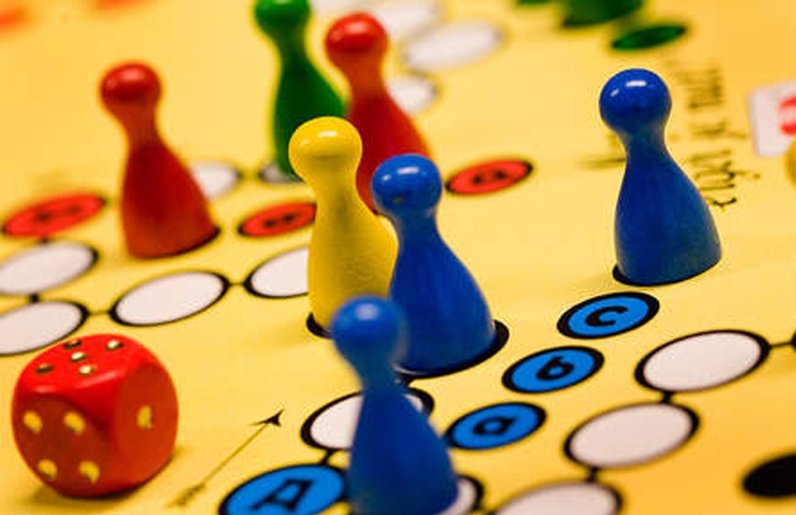
mens, erger je niet!
preek over Matteüs 11,2-6
Bedum, 31 maart 2019
Ds. Marten de Vries

Slide 2
mens, erger je niet!
vervelend Jumbospel
twijfelen en ergeren
neem Mij zoals Ik ben

Slide 3
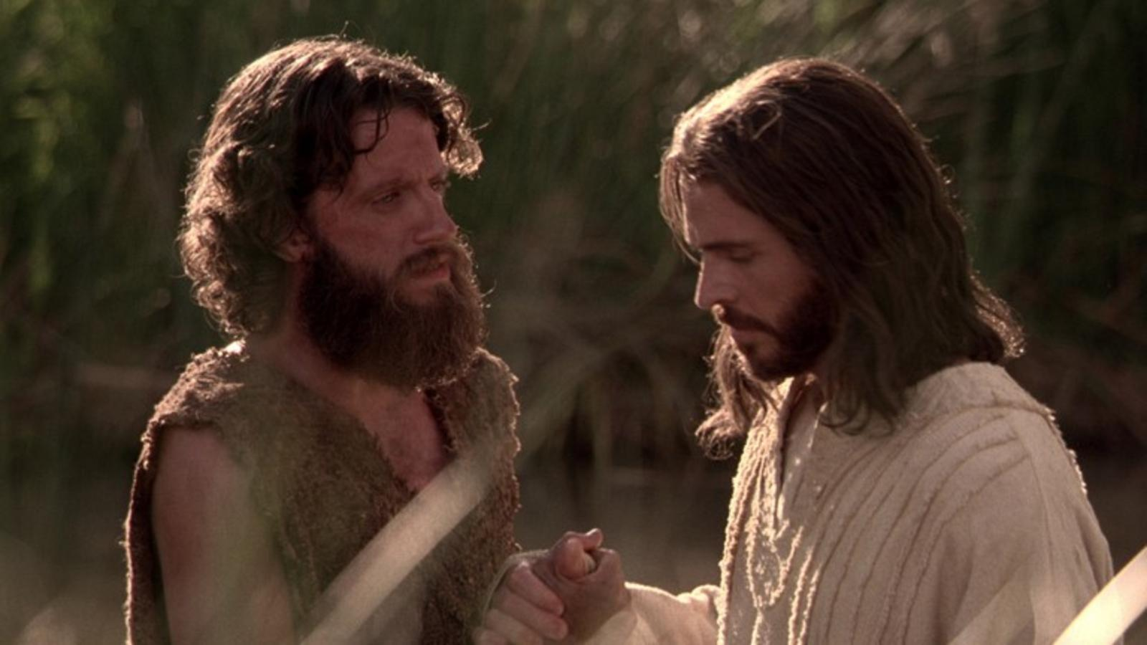
mens, erger je niet!
JOHANNES’ VRAAG
JEZUS’ ANTWOORD

Slide 4
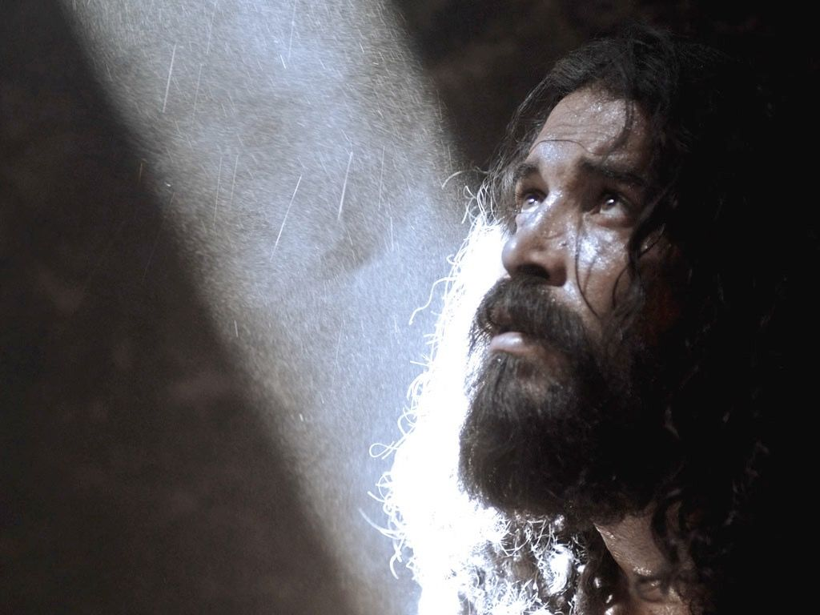
Johannes’ vraag
op de grens van Oud en Nieuw
andermans vuil op z’n nek
verliefd – vermaand – gearresteerd
de nieuwe en de oude dominee
het beroep aannemen
te soft voor the coming man
lijkt op Elia (en Mozes)
ineens predikanten die…
geen bananenschillen laten maken

Slide 5
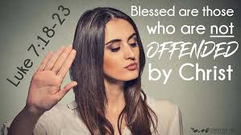
Jezus’ antwoord
loop es een dagje mee
zó Jesaja 35, zó Jesaja 61
gefeliciteerd, de ‘nederigen van hart’
‘je schandalig stuklopen’
vóór alles blíjde boodschap
schotel: schaduw van het kruis
lelies aan je bed

